Slide 1
Структурное подразделение муниципального автономного общеобразовательного учреждения «Средняя общеобразовательная школа №4» Детский сад «Улыбка»
ПОРТФОЛИО
Воспитатель
Старцун
Маричика Ивановна

Slide 2
Содержание
1. Мое профессиональное кредо
2. Личные данные
3. Образование
4. Основная цель
5. Основные публикации
6. Мероприятие
7. Достижения воспитанников
8. Фотоматериалы

Slide 3
1. Мое профессиональное кредо
«Уча других, я учусь сама»
Чтобы учить других, нужно постоянно учиться самому, чтобы воспитывать других, нужно начинать с себя, чтобы развивать других, нужно самому постоянно развиваться.
Сейчас я делаю самые первые шаги в педагогической деятельности.
Воспитатель – это не просто профессия, это высокое призвание человека, для которого не бывает чужих детей, который тратит много душевных сил, чтобы вырастить из маленького человека личность.
Каждый ребёнок уникален: в нём живёт и талантливый художник, и артист, и пытливый наблюдатель, и неутомимый труженик. Для меня профессия воспитателя – это возможность постоянно находиться в мире детства, фантазии и сказки.

Slide 4
2. Личные данные
Дата рождения: 20 июля 1993г.
Место работы: Структурное подразделение
МАОУ «Средняя общеобразовательная школа №4» Детский сад «Улыбка».
Должность: Воспитатель
Педагогический стаж: 7 месяцев
Квалификационная категория: без категории
Образование: Нижневартовский государственный университет,
факультет искусств и дизайна.
Квалификация: Магистр

Slide 5
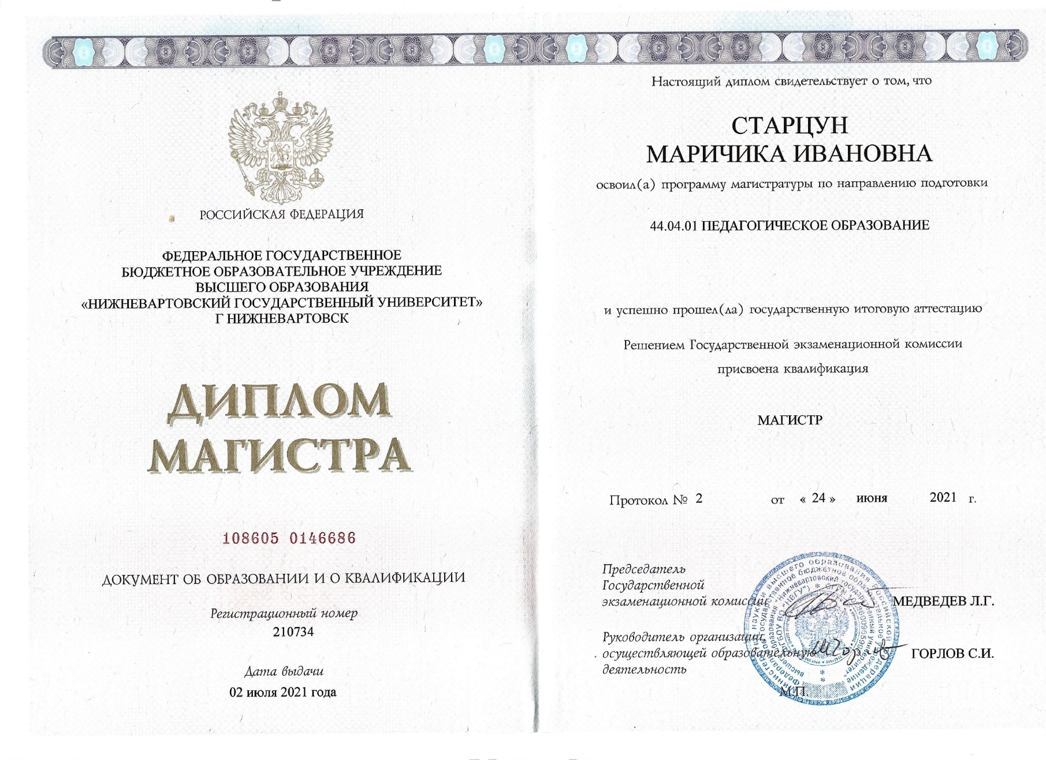
3. Образование
В 2019 году окончила бюджетное образовательное учреждение
Высшего образования «Нижневартовский государственный университет»
г. Нижневартовск, программа бакалавриата по направлению
«Педагогическое образование».
В 2021 окончила бюджетное образовательное учреждение
Высшего образования «Нижневартовский государственный университет»
г. Нижневартовск, программа магистратура по направлению
«Педагогическое образование»

Slide 6
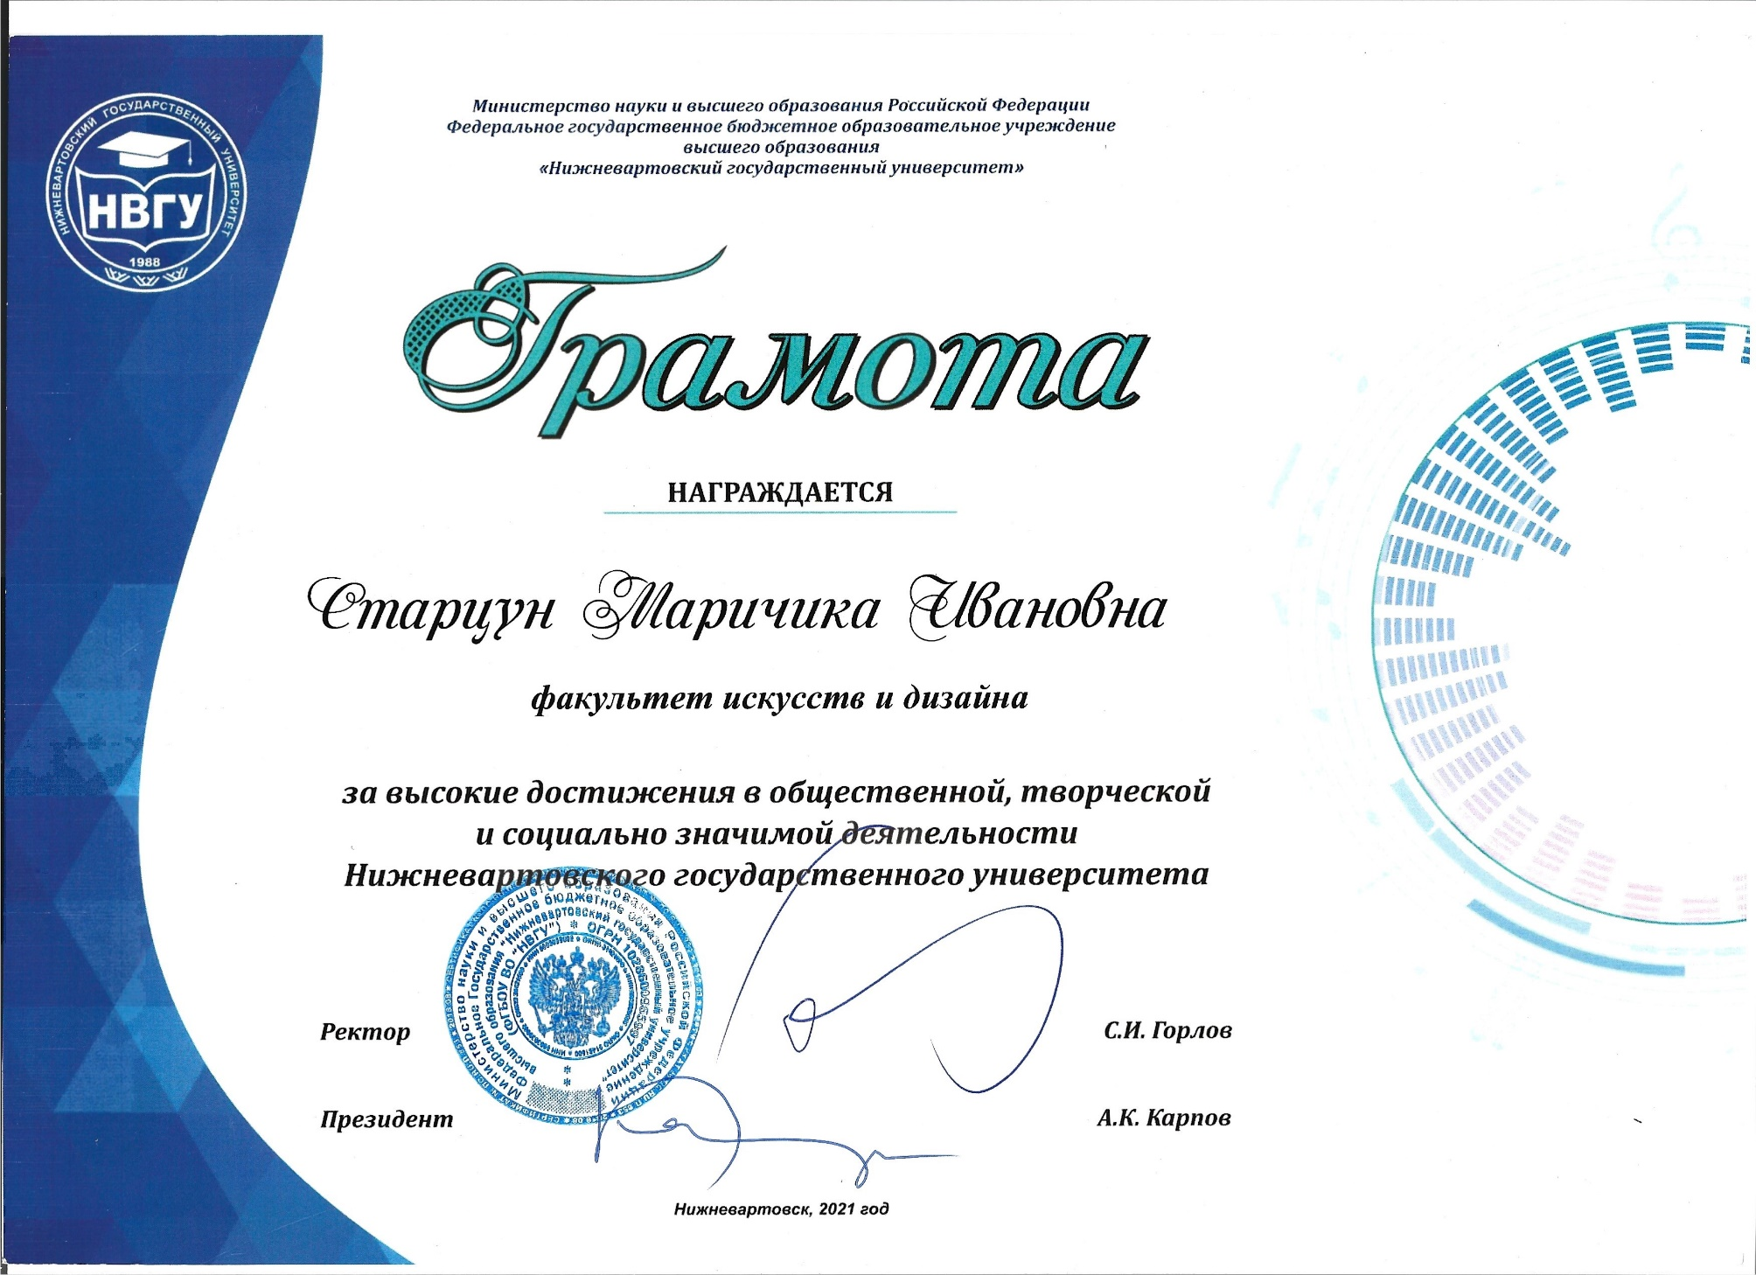

Slide 7
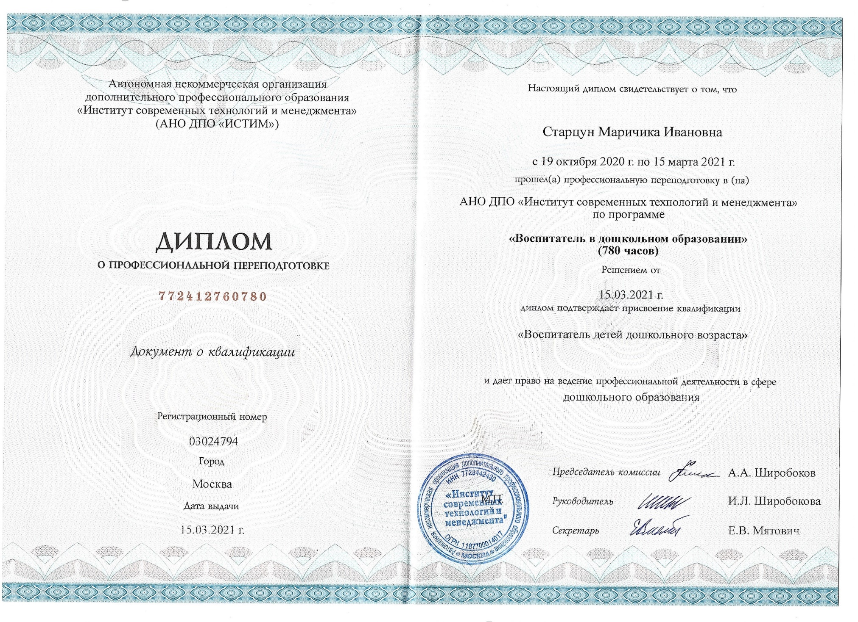
Повышение профессиональной деятельности:
в 2021 году прошла профессиональную переподготовку
В АНО ДПО «Институт современных технологий и менеджмента»
По программе «Воспитатель в дошкольном образовании» (780 часов).

Slide 8
4. Основная цель
Основная цель моей педагогической деятельности – это поддержка каждого ребенка на пути его саморазвития, самоутверждения и самопознания.
Задачи:
Помочь полноценному проживанию ребенком всех этапов детства (дошкольного возраста);
Помочь каждому ребёнку научиться свободно общаться со сверстниками и взрослыми;
Способствовать развитию и формированию у детей познавательной активности, самостоятельности, творчества; умения пользоваться разными источниками информации;
Способствовать формированию у детей любви к учебе
Поддерживать инициативы детей в различных видах деятельности;
Активно сотрудничать с семьей;
Приобщать детей к социокультурным нормам, традициям семьи, общества и государства; к здоровому образу жизни.
Рабочая программа группы общеразвивающей направленности от 5 до 6 лет «А» https://cloud.mail.ru/public/EkcW/2R2xV8kDD

Slide 9
5. Основные публикации
Старцун Маричика Ивановна воспитателя возрастной группы общеразвивающей направленности для детей 5-6 лет «А» («Солнышко»)
За период 2021-2022 учебного года прошла курсы повышения квалификации:
Программа повышения квалификации для педагогических работников дошкольных образовательных учреждений "Первые шаги по ступенькам финансовой грамотности"
Опубликована статья Краткосрочный проект «Нетрадиционные техники рисования в группе старшего дошкольного возраста» https://cro.admmegion.ru/activity/nastavnichestvo/2390/?sphrase_id=632

Slide 10
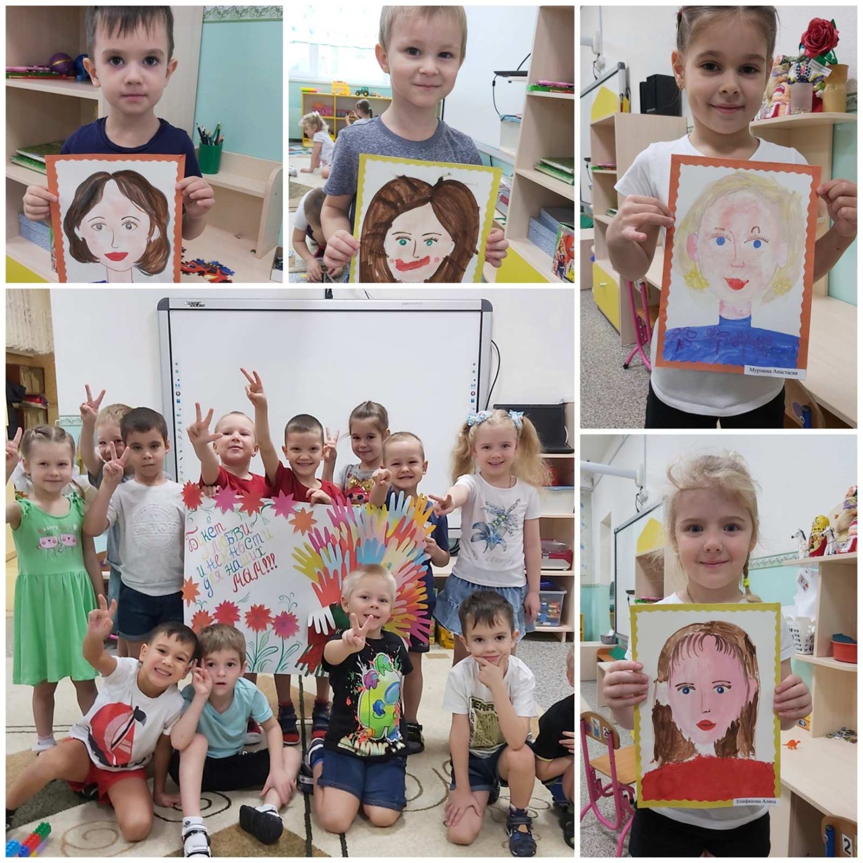
6. Мероприятие
Выставка «Это мамочка моя». Воспитанники старшей группы «А» (воспитатель Старцун М.И) активно приняли участие в выставке «Это мамочка моя». Все ребята очень старались и порадовали мам замечательными рисунками.
Цель: создание праздничной атмосферы в ДОО. Талантливые мамы наших воспитанников проявили поистине чудеса рукоделия, полет фантазии и мастерства.

Slide 11
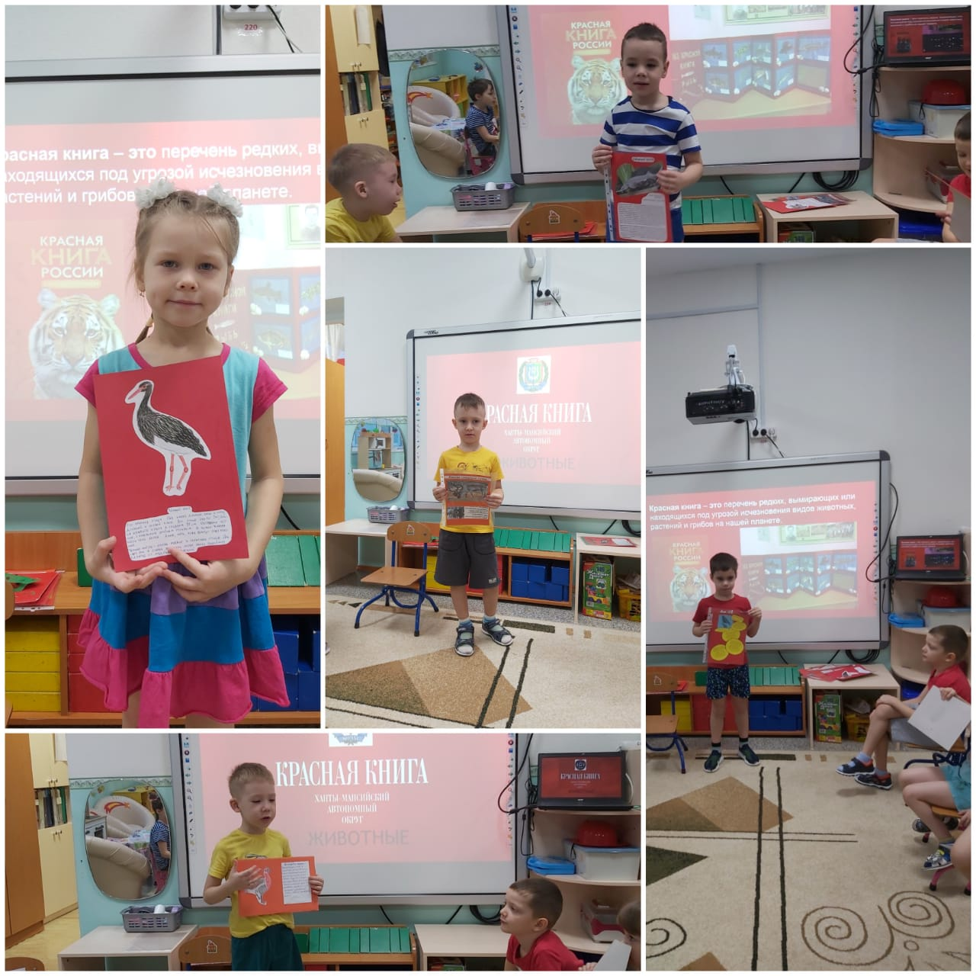
«Красная книга Ханты Мансийского округа – Югра».
В рамках празднования Дня Ханты-Мансийского автономного округа – Югры в старшей группе А «Солнышко» воспитатель Старцун М.И. подготовила в декабре 2021 года исследовательский проект «Красная книга ХМАО». Совместно с воспитателями работали и родители. В индивидуальной детской исследовательской работе "Красная книга ХМАО" дети совместно с родителями собирали информацию из разных источников и использовали её для выполнения красной книги своими руками. Ребята познакомились с содержанием Красной книги, расширили свой кругозор по окружающему миру по темам: "Животные", "Редкие виды животных и растений ХМАО", и узнали о животных и растениях, которым грозит опасность исчезновения. Цель: Создание условий для ознакомления детей дошкольного возраста с Красной книгой и ее значением. Задачи проекта: формировать у детей первичные представления о Красной книге. Сформировать знания детей о редких и исчезающих видах животных ХМАО и о мерах, необходимых для их сохранения, пополнять и активизировать словарный запас. Развивать поисковую деятельность детей, познавательно-речевую активность, связную речь, любознательность.

Slide 12
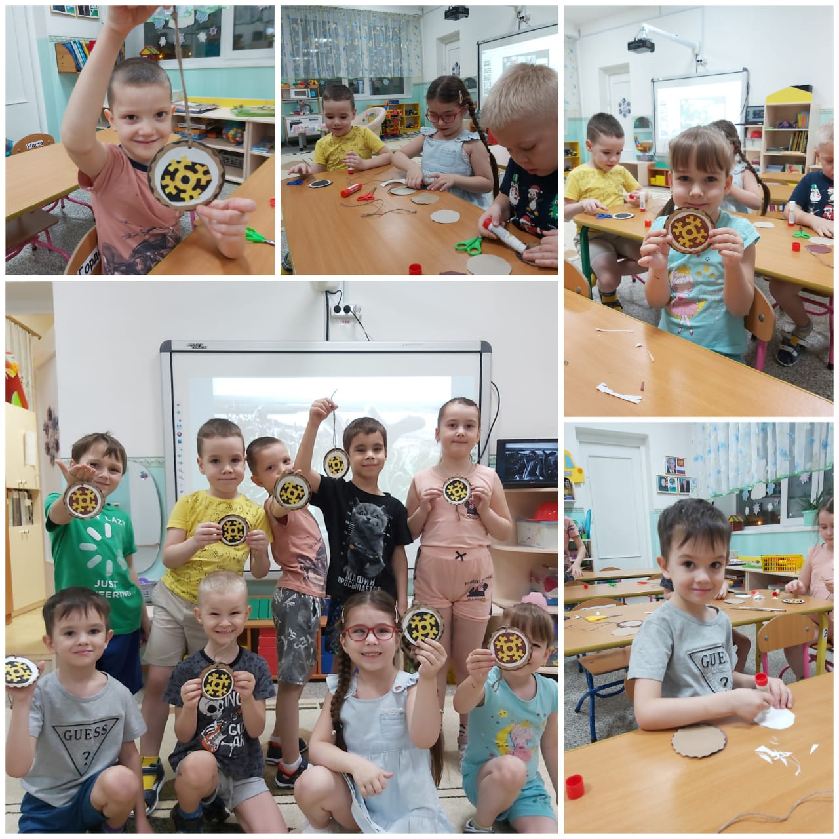
Оберег на удачу Солнце у народов ханты и манси символизирует удачу, счастье и благополучие. В рамках празднования дня рождения "Ханты -Мансийского автономного округа Югры" 10.12.2021 года воспитанники детского сада "Улыбка" группа "Солнышко" (воспитатель Старцун М.И) изучили традиционные орнаменты народов ханты и манси, их символику и значение. Также ребята изготовили хантыйский оберег который приносить удачу и счастье.
https://vk.com/gorono_meg?z=photo-119246212_457244155%2Falbum-119246212_00%2Frev

Slide 13
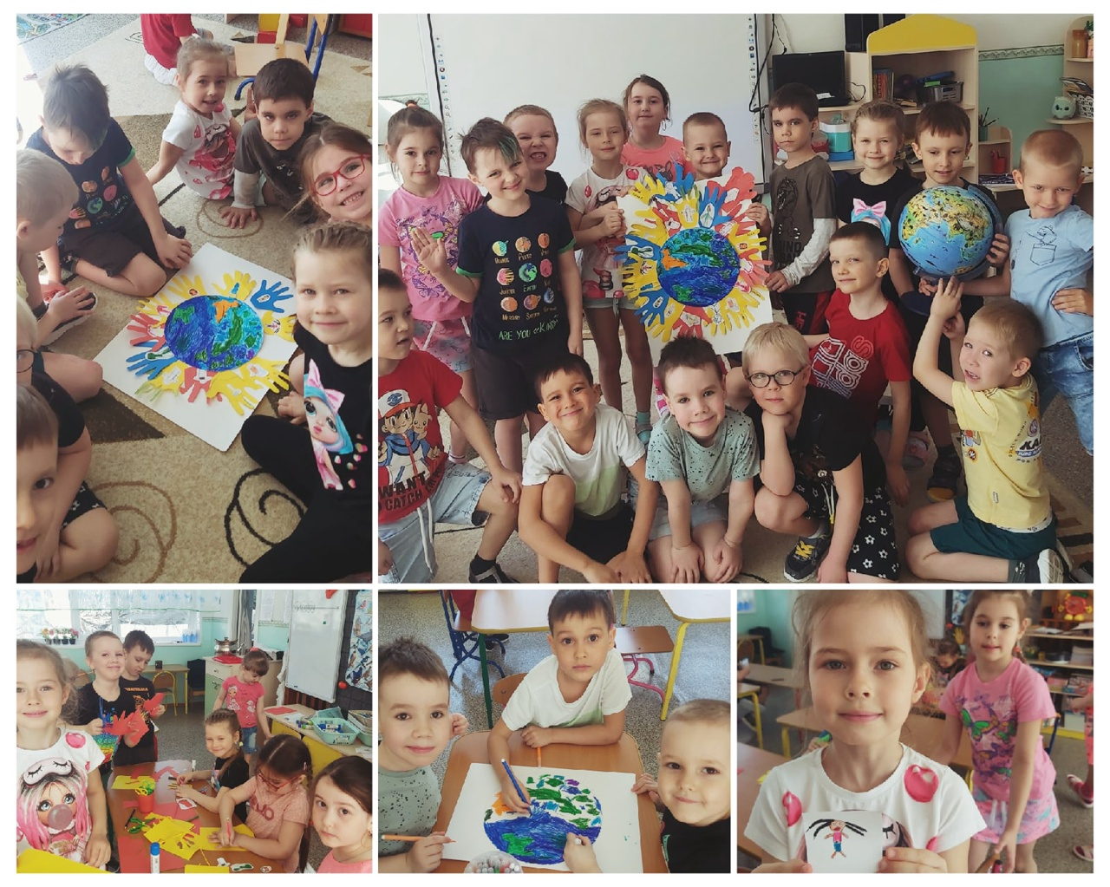
Международный День Земли в д\с «Улыбка»
Тематическое занятие на тему: «Судьба Земли у нас в руках».
В ходе беседы ребята закрепили некоторые знания о планете Земля, узнали о том, что существует праздник – День Земли и почему он был утвержден. Познакомились с основными экологическими проблемами (загрязнение почвы, воды, воздуха, вырубка лесов) и путями их решения.
Планета Земля - наш общий дом. Человек и природа - одно целое, неделимое. Дети должны знать, что наша планета - живой организм, что она так же как и мы может болеть. И мы, люди планеты Земля, должны уважать, защищать, любить и заботиться о своей планете.

Slide 14
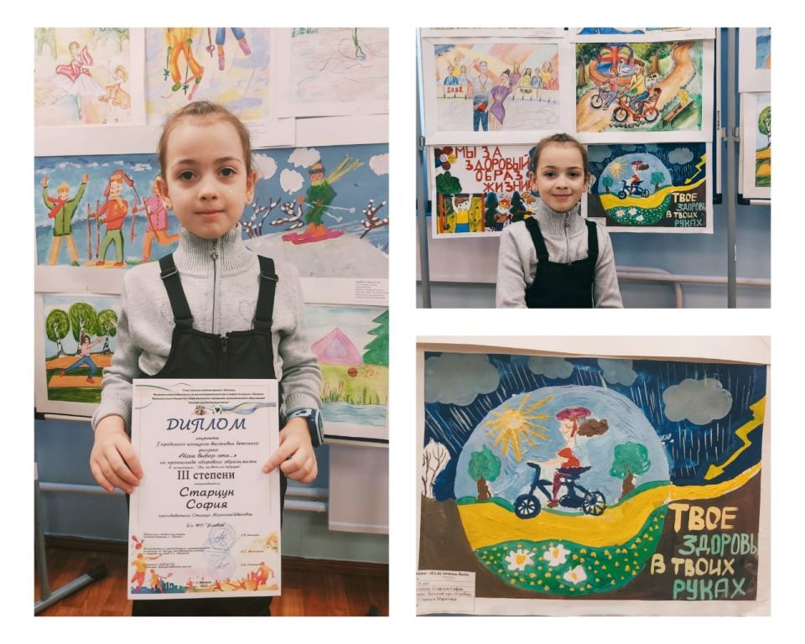
7. Достижения воспитанников
Воспитанница детского сада "Улыбка" Старцун София приняла участие в городском творческом конкурсе "Наш выбор - это..." и стала победителем Лауреат lll степени в номинации "Мы за светлое будущее«.
http://school4-megion.ru/site/pub?id=209

Slide 15
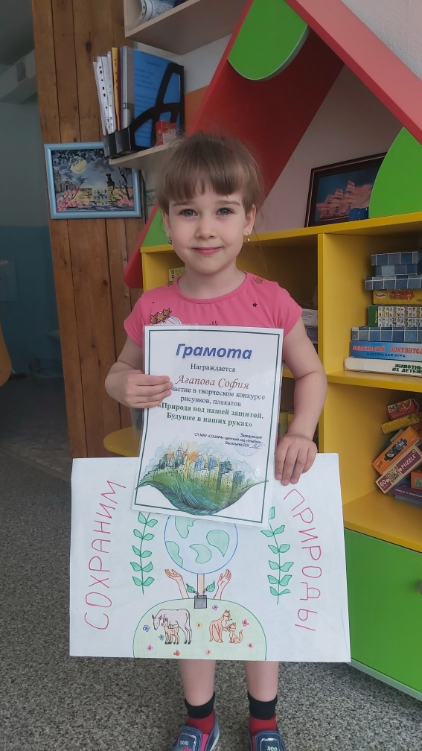
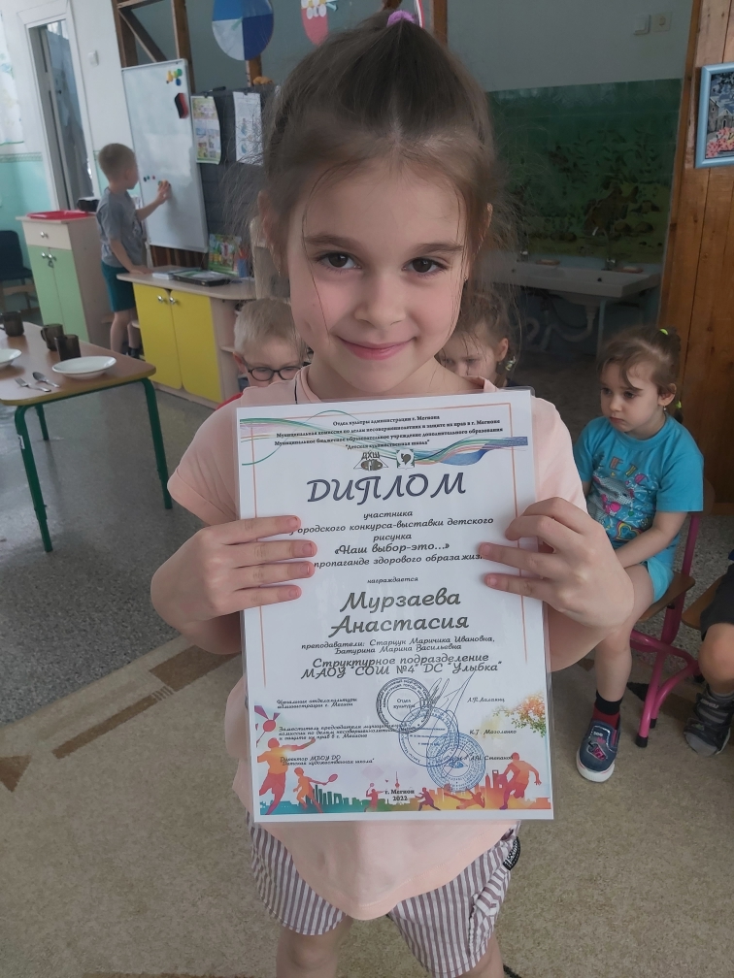

Slide 16
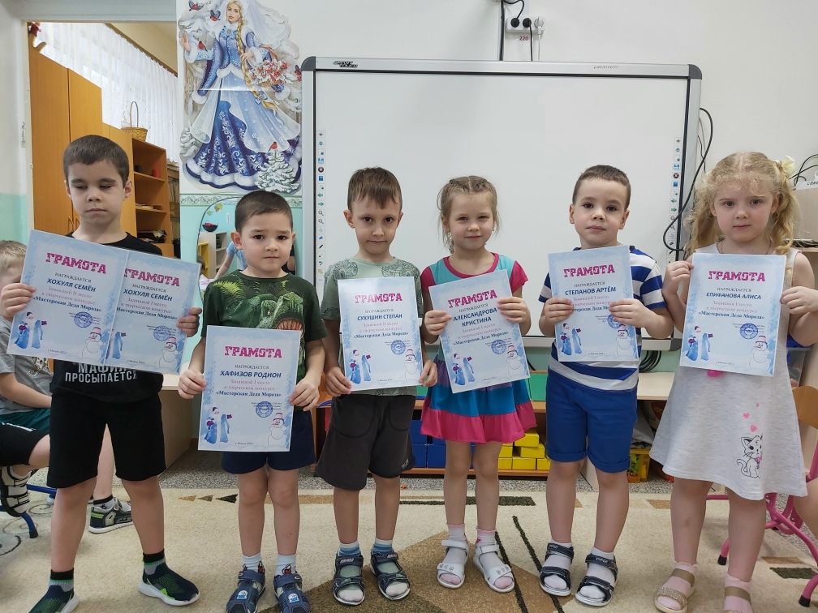
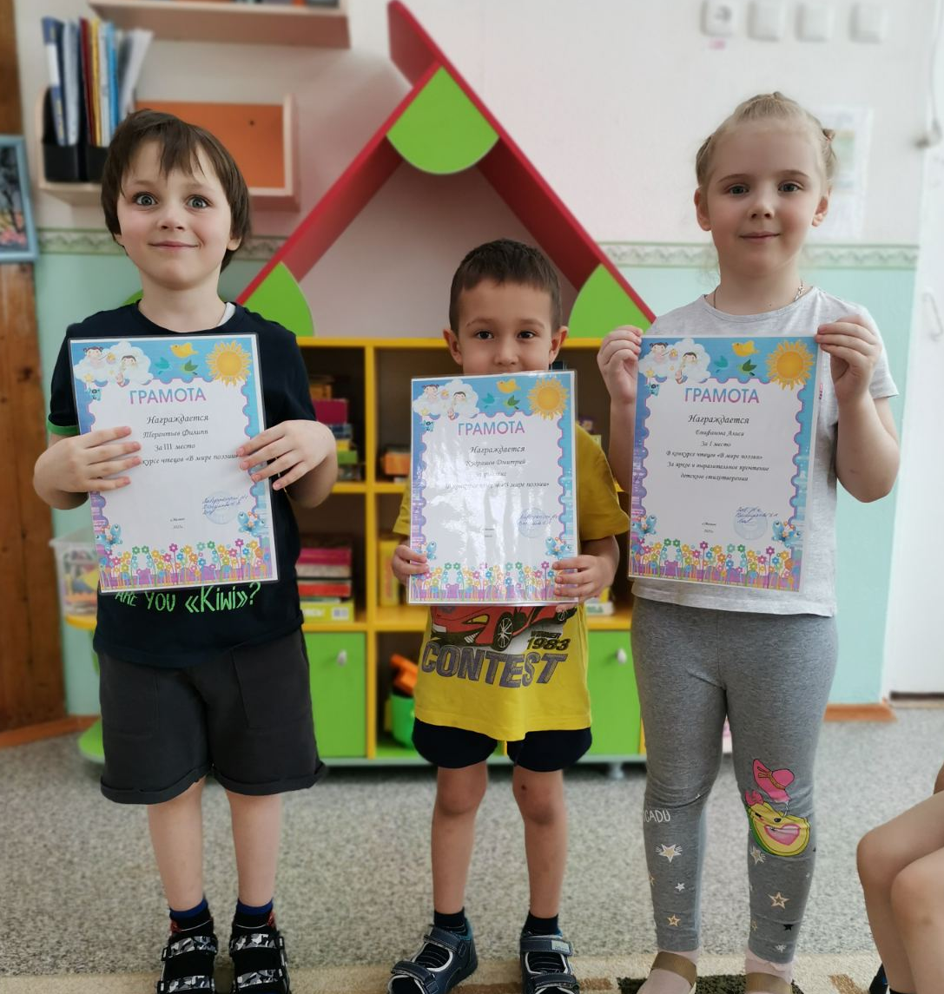

Slide 17
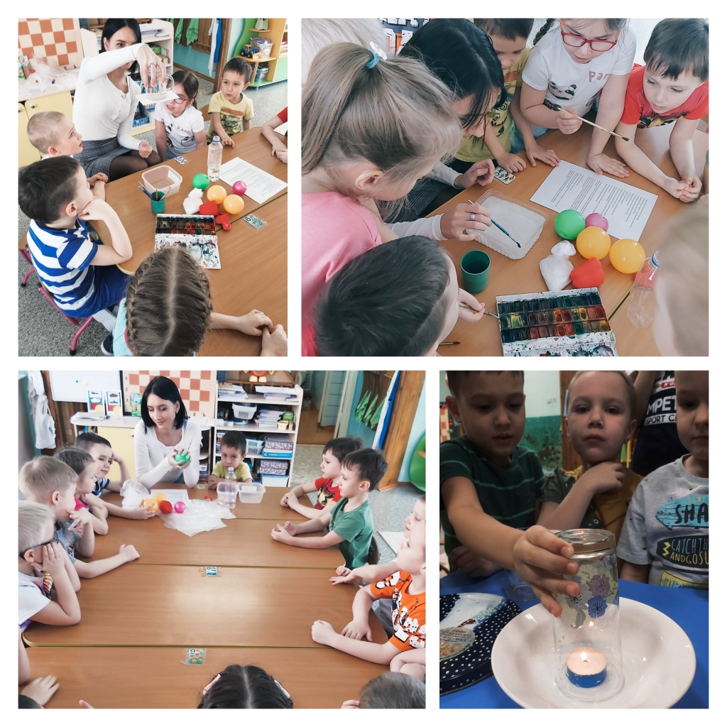
Эксперименты
в старшей группе
Дети в старшей группе начинают активно интересоваться окружающим социальным и природным миром, необычными событиями и фактами. При этом ребенок пытается самостоятельно осмыслить и объяснить полученную информацию. Именно в дошкольном возрасте в ребёнке формируется творец и исследователь. Моей задачей было развить в детях эти качества. Необходимо было лишь поддержать естественное стремление ребёнка к самостоятельному изучению окружающего мира. Наиболее успешным путем ознакомления детей с окружающим миром является экспериментирование. И поэтому со всеми детьми в течение года мне было интересно сотрудничать, проводить опыты, эксперименты. Мы проводили опыты с водой, снегом, изучали свойства воздуха, огня, мыльного пузыря. Детское экспериментирование имеет огромный развивающий потенциал. Главное достоинство применения метода экспериментирования в детском саду заключается в том, что в процессе эксперимента у ребенка развивается: память, речь, воображение, логическое мышление, систему знаний об окружающем мире. В ходе проделанных экспериментов каждый ребенок охотно вступал в контакт, овладевал речью, самостоятельно инициативно высказывался, расширял словарный запас.

Slide 18
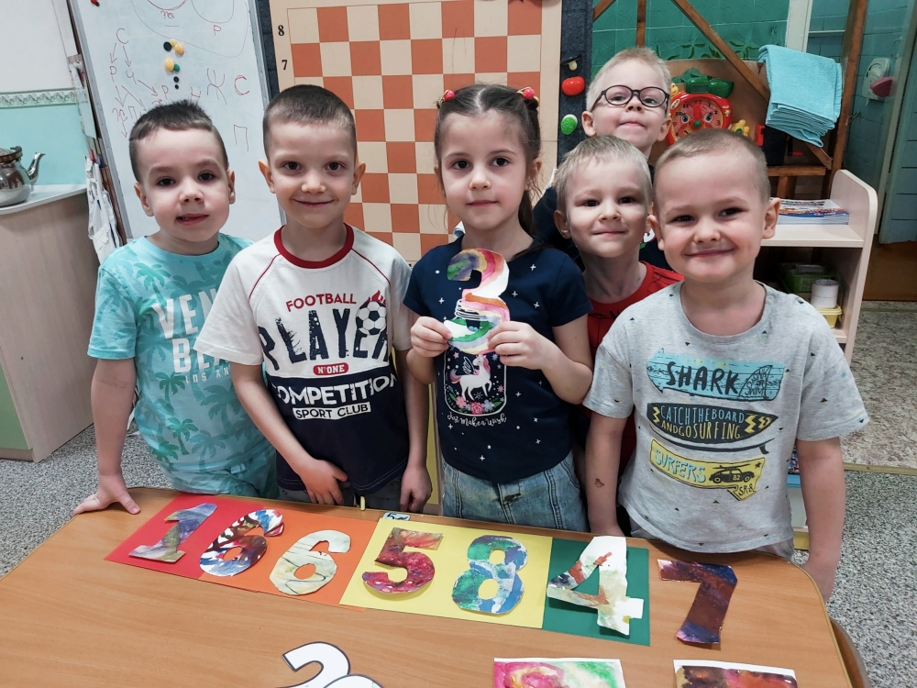
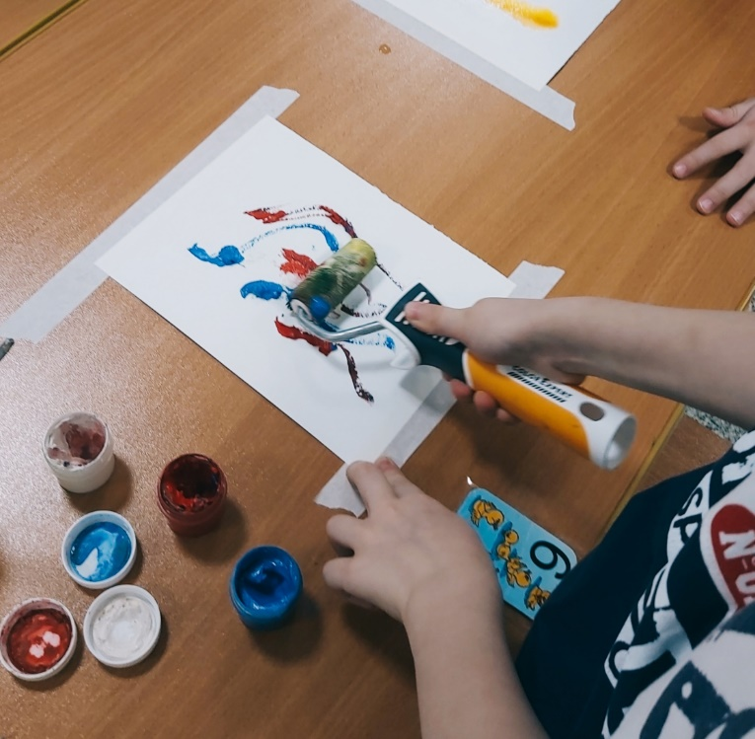
НЕТРАДИЦИОННАЯ
ТЕХНИКА РИСОВАНИЯ
А еще, как известно все дети любят рисовать. Рисование является одним из важнейших средств познания мира и развития знаний эстетического восприятия, так как оно связано с самостоятельной, практической и творческой деятельностью ребенка. Чем разнообразнее детская деятельность, тем успешнее идет разностороннее развитие ребенка, реализуются его потенциальные возможности и первые проявления творчества. Мой опыт в работе с детьми дошкольного возраста начался в ноябре 2021 года. В работке с детьми, я обратила внимание на результаты мониторинга по изобразительной деятельности, и поняла, что многим детям не хватает воображения, самостоятельности, уверенности в себе. Каждому ребенку нужен тот результат, который вызывает у него радость. И я выбрала направлением в своей работе – использование в рисовании нетрадиционных техник. Были применены различные способы рисования: рисование свечей, монотопия, пластилинография, коллаж и многое другое. Работа с необычными материалами позволяет им ощутить незабываемые эмоции, развивает творческие способности, креативность, что в конечном результате помогает общему психическому и личностному развитию.

Slide 19
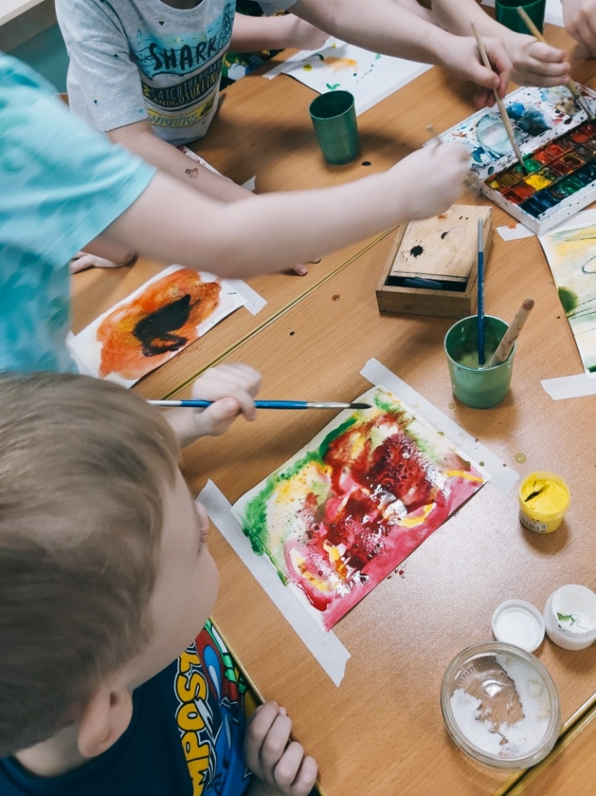
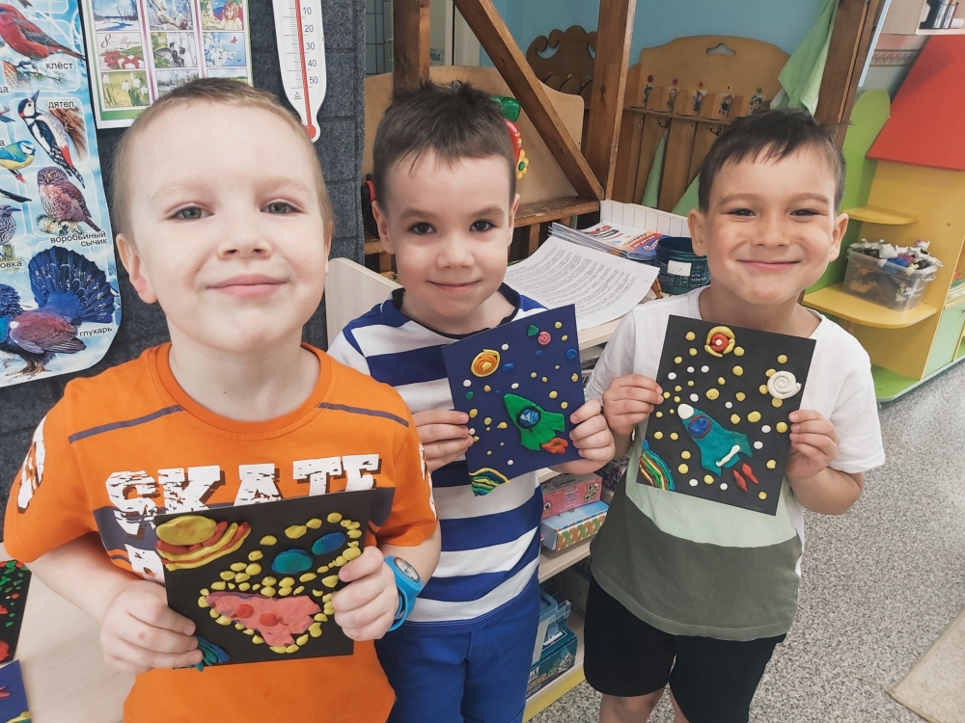
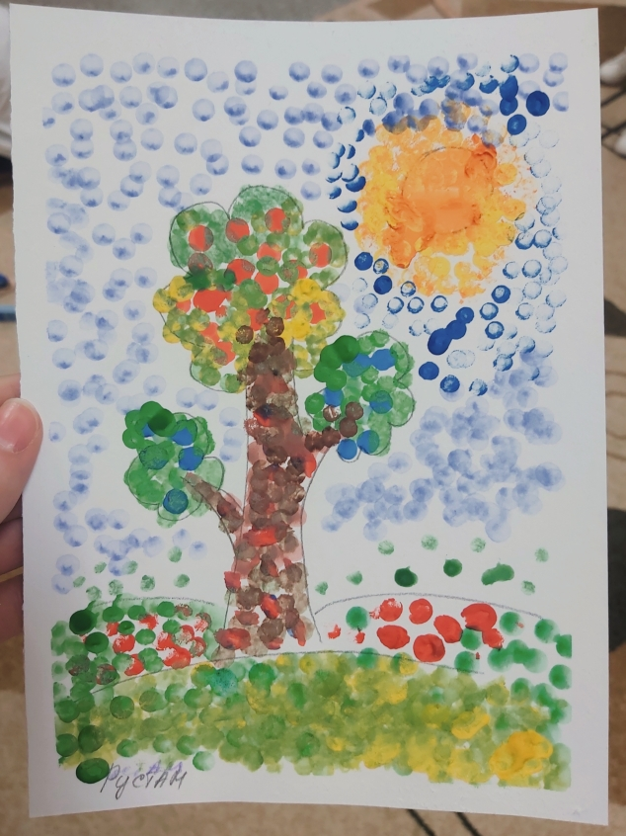

Slide 20
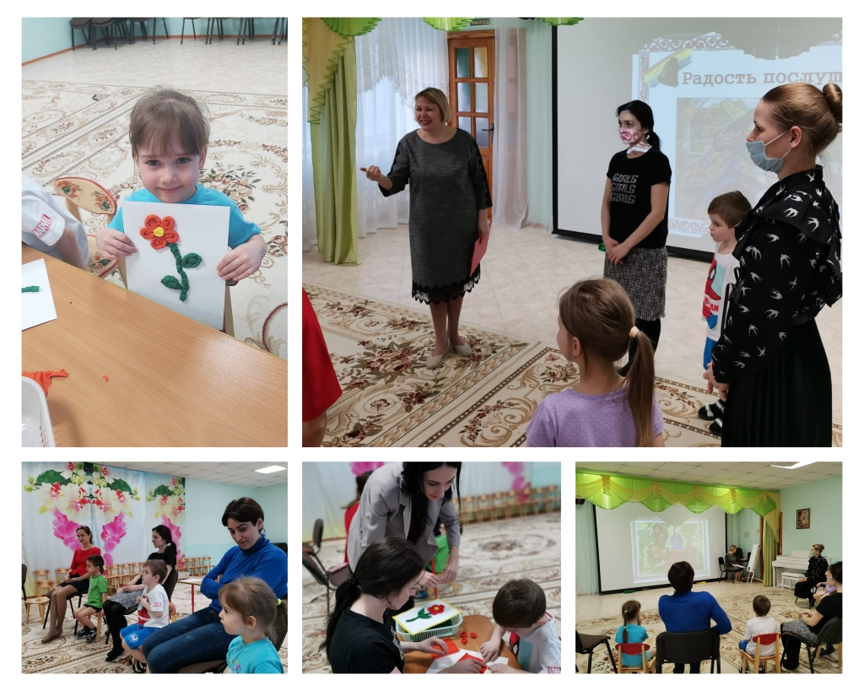
Социокультурные истоки
В рамках реализации программы духовно-нравственного воспитания «Социокультурные истоки» в моей группе были проведены беседы по темам рабочей программы, театрализованные сказки и творческие занятия совместно с родителями. С помощи русских народных сказок мы приобщали детей к русской народной культуре, которая является на сегодняшний день актуальной темой. Детям обязательно нужно знать историю своего народа, его традиции, культуру, промыслы, чтобы чувствовать себя его частью, ощущать гордость за свою страну.
Приобщение детей к истокам русской культуры также является через образ народной куклы. Во время познавательных занятий мною были проведены мастер классы по изготовлению славянских кукол «Крупеничка», «Кукла – ангелочек». Почему я выбрала куклу, как средство приобщения детей к народной культуре? Кукла – первая игрушка, поэтому она близка и понятна ребенку. Рукотворная тряпичная кукла – часть народной традиции. Изготавливая ее, ребенок узнает историю своего народа. Кукла не рождается сама, ее создает человек, а самые талантливые творцы кукол – дети.

Slide 21
Спасибо за внимание!

